Slide 1
Chapter 5
Class Design (P2)
Abstract Classes - Implementing Interfaces

Slide 2
Contents
Creating Abstract Classes
Interfaces

Slide 3
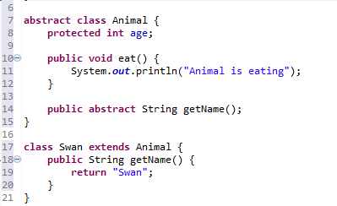
Creating Abstract Classes
Abstract class có chứa từ khóa abstract và không có instance
Method trong abstract class có thể có hoặc không có method body. Method không có body sẽ được đánh dấu bằng từ khóa abstract và có thể được define body ở class con (abstract method).
Trong abstract class không bắt buộc phải chứa abstract method nhưng trong class thông thường không thể chứa abstract method.

Slide 4
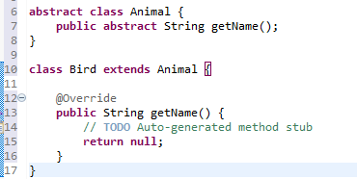
Creating Abstract Classes
Abstract không thể kết hợp với final.
Abstract class không có instance, mặc dù vậy, ta có thể dễ dàng tiếp cận nó thông qua concrete class.
Concrete class là non-abstract class đầu tiên kế thừa abstract class và implement tất cả inherited abstract methods.
Notes:
Nêu lý do abstract không thể đi cùng final

Slide 5
Creating Abstract Classes
Abstract Class Definition Rules.
Abstract Class không thể trực tiếp tạo instance
Abstract class có thể có hoặc không có method. Method trong class có thể là abstract hoặc non-abstract.
Abstract class không được gán với private hoặc final.
1 abstract class kế thừa từ abstract class khác sẽ hưởng toàn bộ method từ class cha trừ methods private
Concrete method sẽ implement tất cả các abstract method từ abstract class cha.
Notes:
Nêu lý do abstract không thể đi cùng final

Slide 6
Creating Abstract Classes
Abstract Method Definition Rules.
Abstract method chỉ được define trong abstract classes
Abstract method không được khai báo cùng private hay final
Abstract method không có method body
Implementing 1 abstract method trong class con phải tuân thủ theo overriding rules
Notes:
Nêu lý do abstract không thể đi cùng final

Slide 7
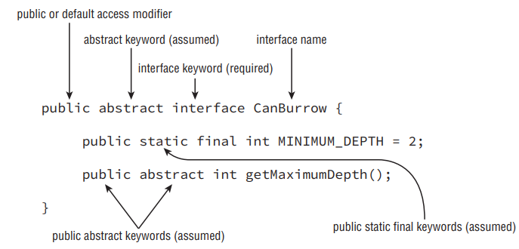
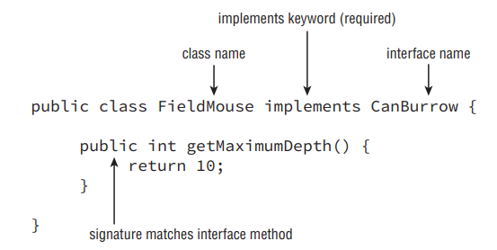
Interfaces
Là abstract data type, liệt kê các abstract public methods để cung cấp cho các class implement nó.
Có thể chứa cả list constant variables và default methods
Class sử dụng từ khóa implements để override các method
Defining an interface
Implementing an interface
Notes:
Nêu lý do abstract không thể đi cùng final

Slide 8
Interfaces
Defining an Interface rules:
Interfaces không thể tạo instance
Interfaces có thể có hoặc không chứa method
Interface sử dụng public or default access
Tất cả nondefault methods của interfaces đều sử dụng modifiers abstract and public khi được define.
Notes:
Nêu lý do abstract không thể đi cùng final

Slide 9
Interfaces
Inheriting Interface rules
1 interface extends từ 1 interface khác hay 1 abstract class implement 1 interface đều được thừa hưởng tất cả các abstract method
concrete class đầu tiên implements 1 interface, hay extends 1 abstract class mà implements 1 interface sẽ có nhiệm vụ thực thi các inherited abstract methods.
Interface Variables rules
Chỉ có thể kết hợp với public, static, and final
Phải được set giá trị ngay khi define và được gán final ở trong interface
Notes:
Nêu lý do abstract không thể đi cùng final

Slide 10
Interfaces
Default Interface Methods
Chỉ được khai báo trong interface (không xuất hiện trong bất cứ class nào.)
Được đánh dấu bằng từ khóa default và có phần method body.
Không thể kết hợp cùng static, final, or abstract, vì nó có thể được dùng hoặc override bởi class implement interface
Có thể kết hợp cùng public nhưng sẽ gặp lỗi compile nếu đi cùng private or protected.
Notes:
Nêu lý do abstract không thể đi cùng final

